Slide 1
Повреждение данных PostgreSQL на жестком диске.
Что делать и как исправить?
Чувашов И.Н.

Slide 2
Corruption data

Slide 3
Corruption data
shared buffers
data
OS with Page cache
No control
data

Slide 4
Corruption data
Три вида повреждения данных:
повреждение данных индекса
повреждение на странице данных
повреждение заголовка страницы данных
или отсутствие страницы данных –
страница нулевой длины.
1
1
2

Slide 5

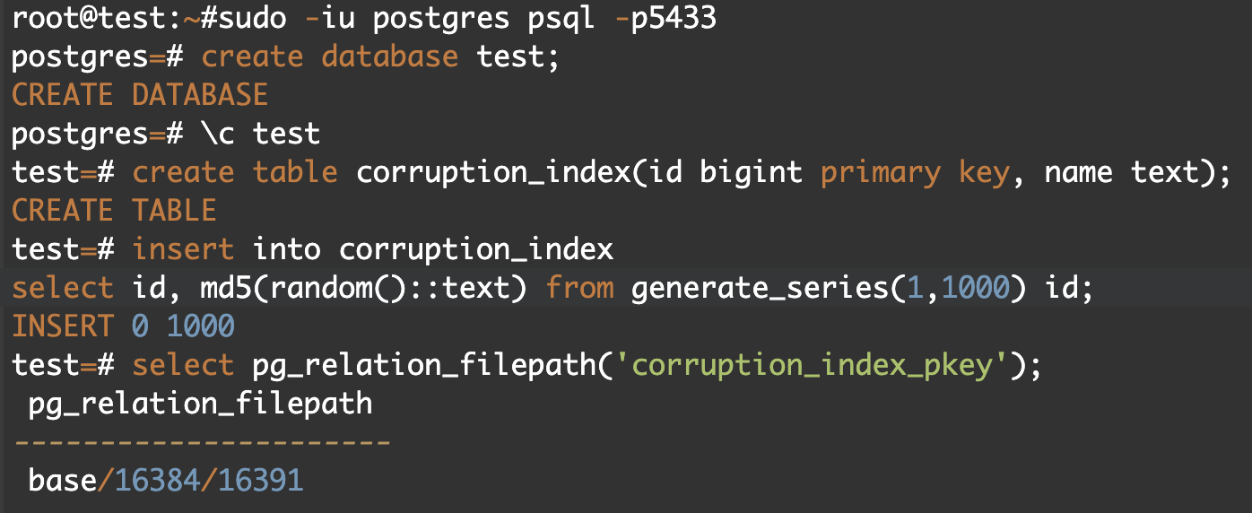
Повреждение данных индекса

Slide 6
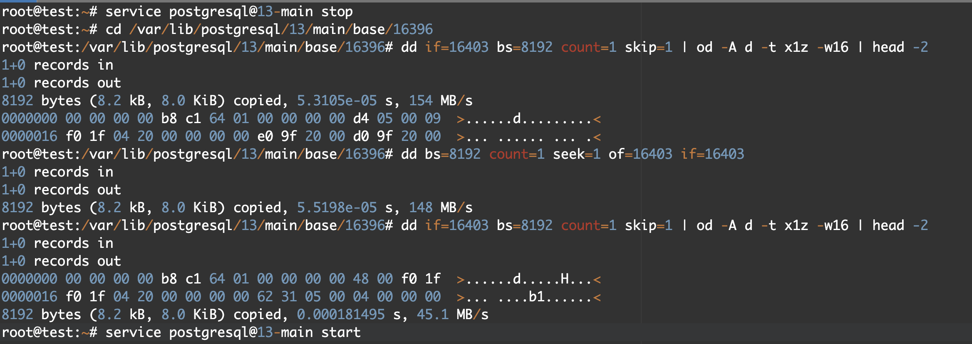
Повреждение данных индекса

Slide 7
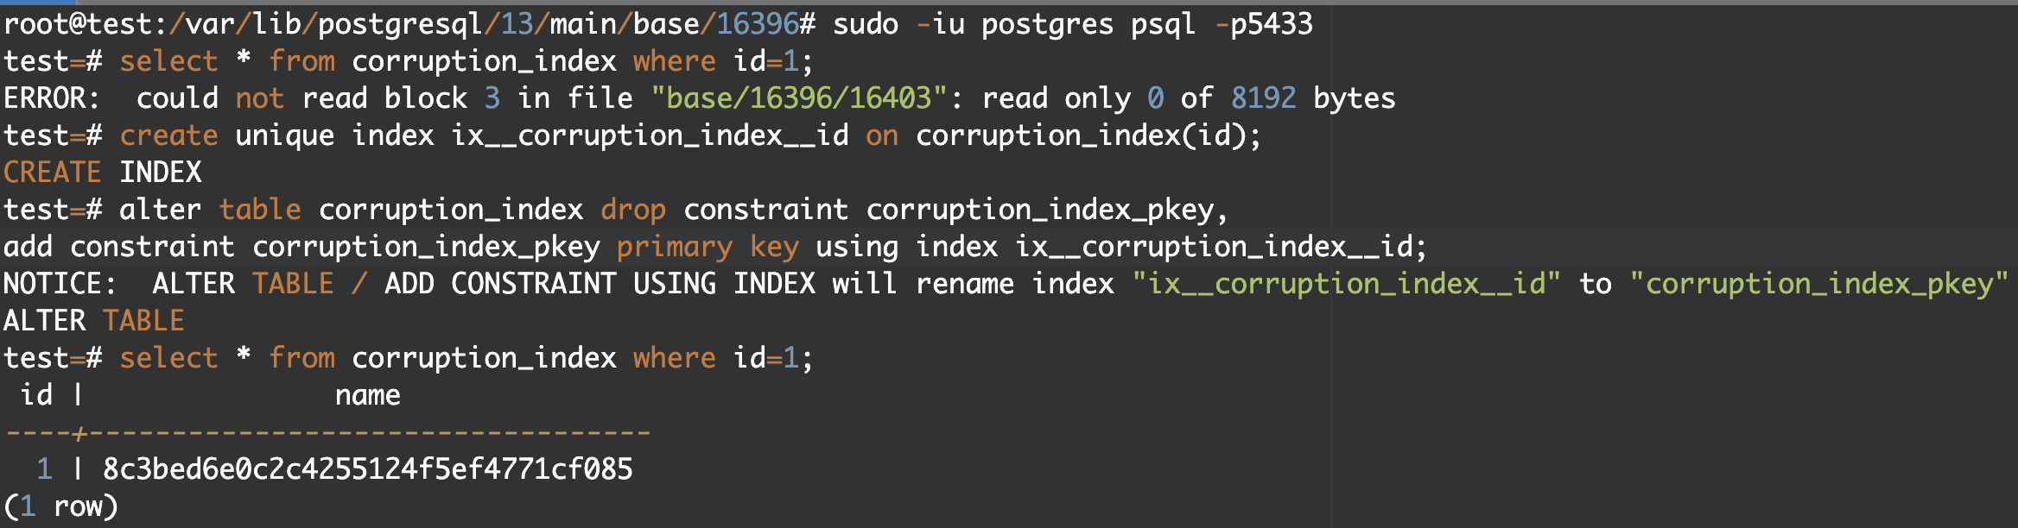
Повреждение данных индекса

Slide 8
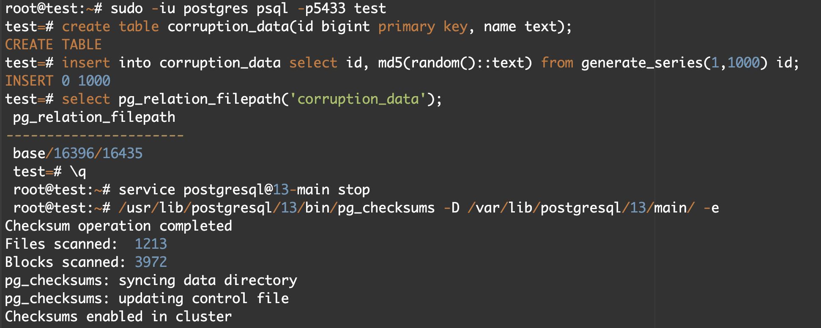
Повреждение на странице данных

Slide 9
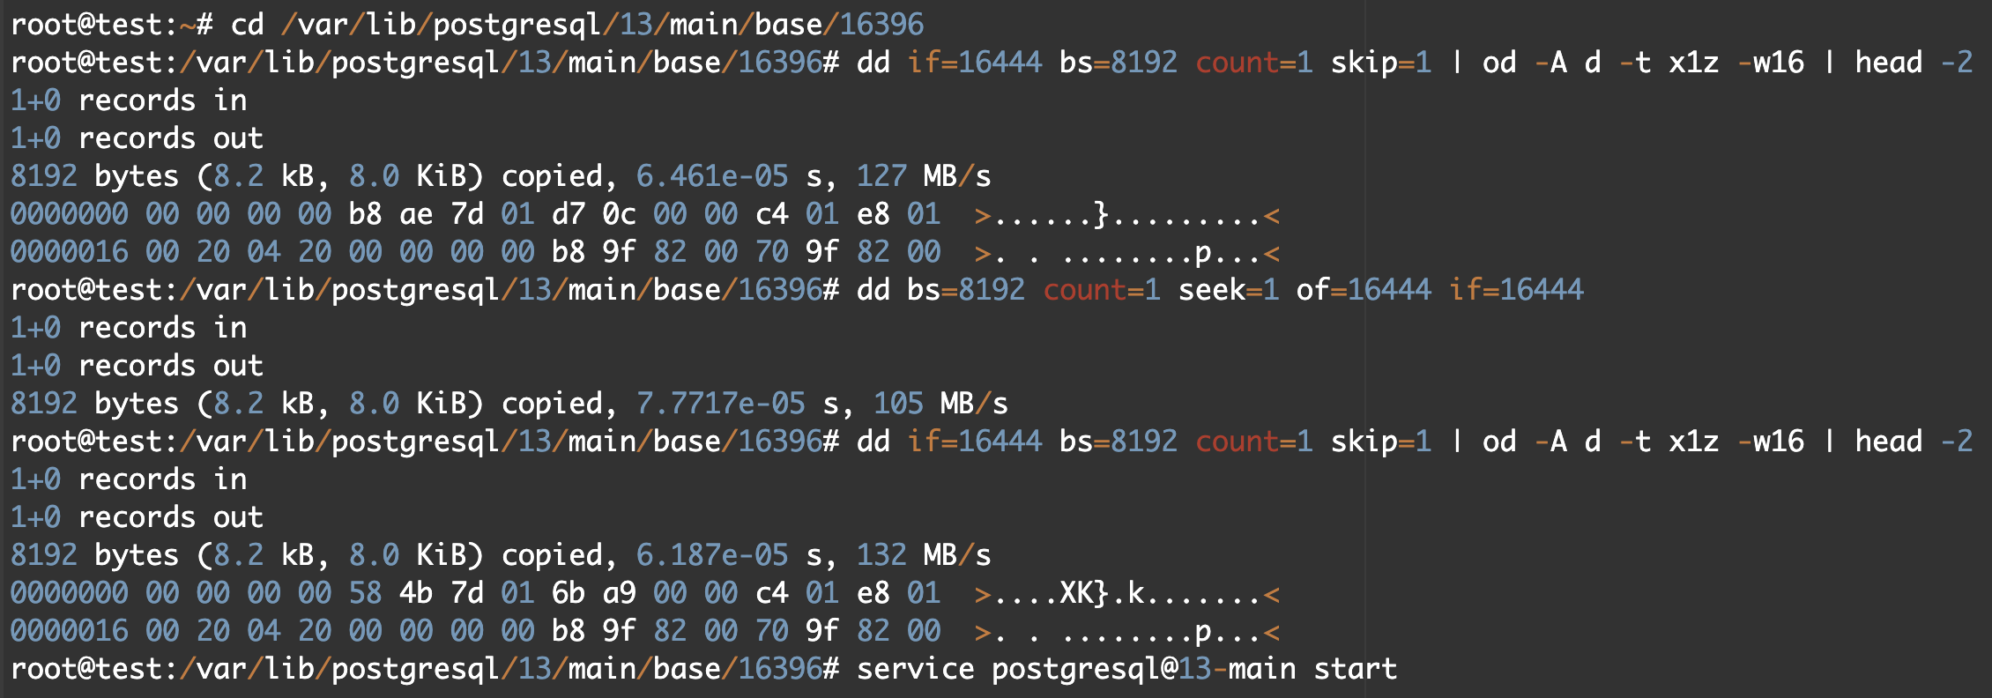
Повреждение на странице данных

Slide 10
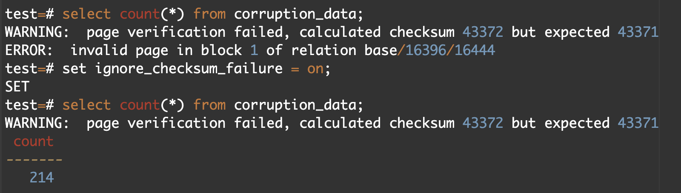
Повреждение на странице данных

Slide 11
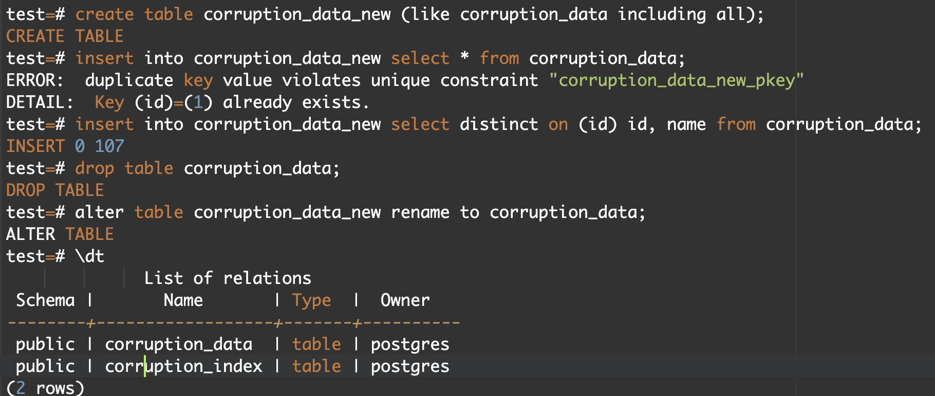
Повреждение на странице данных

Slide 12



Slide 13
Повреждение заголовка
страницы данных
Случай 1. Повреждение системного каталога
Случай 2. Повреждение пользовательской таблицы

Slide 14
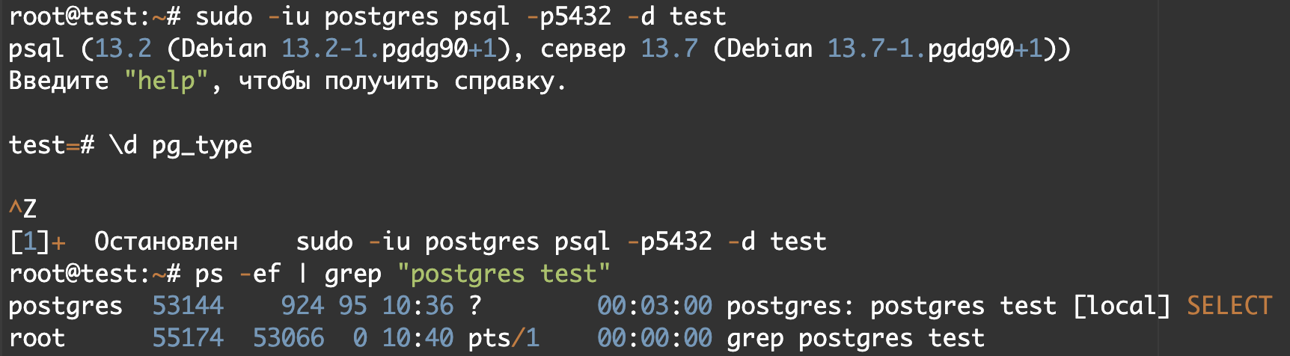
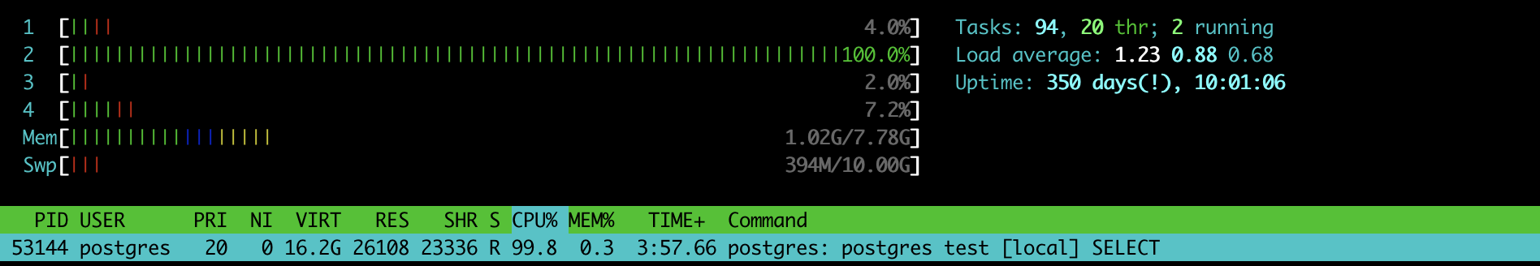
Повреждение системного каталога
Как DBA увидел эту проблему

Slide 15
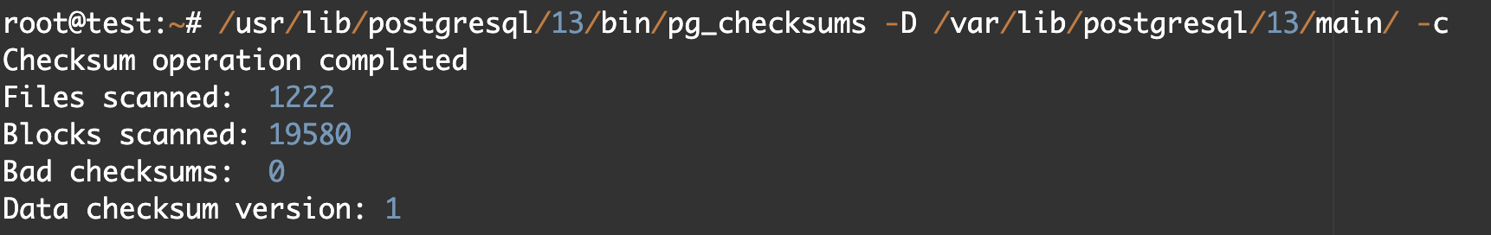
Повреждение системного каталога
Как DBA увидел эту проблему

Slide 16
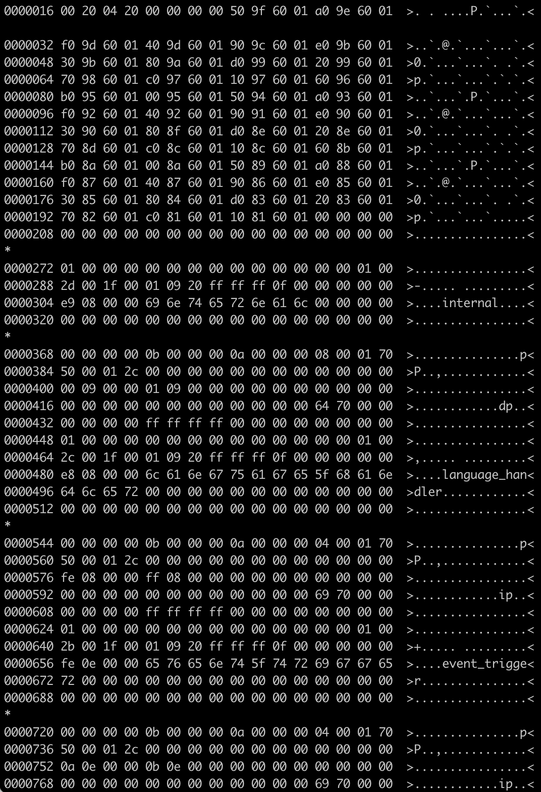

Slide 17
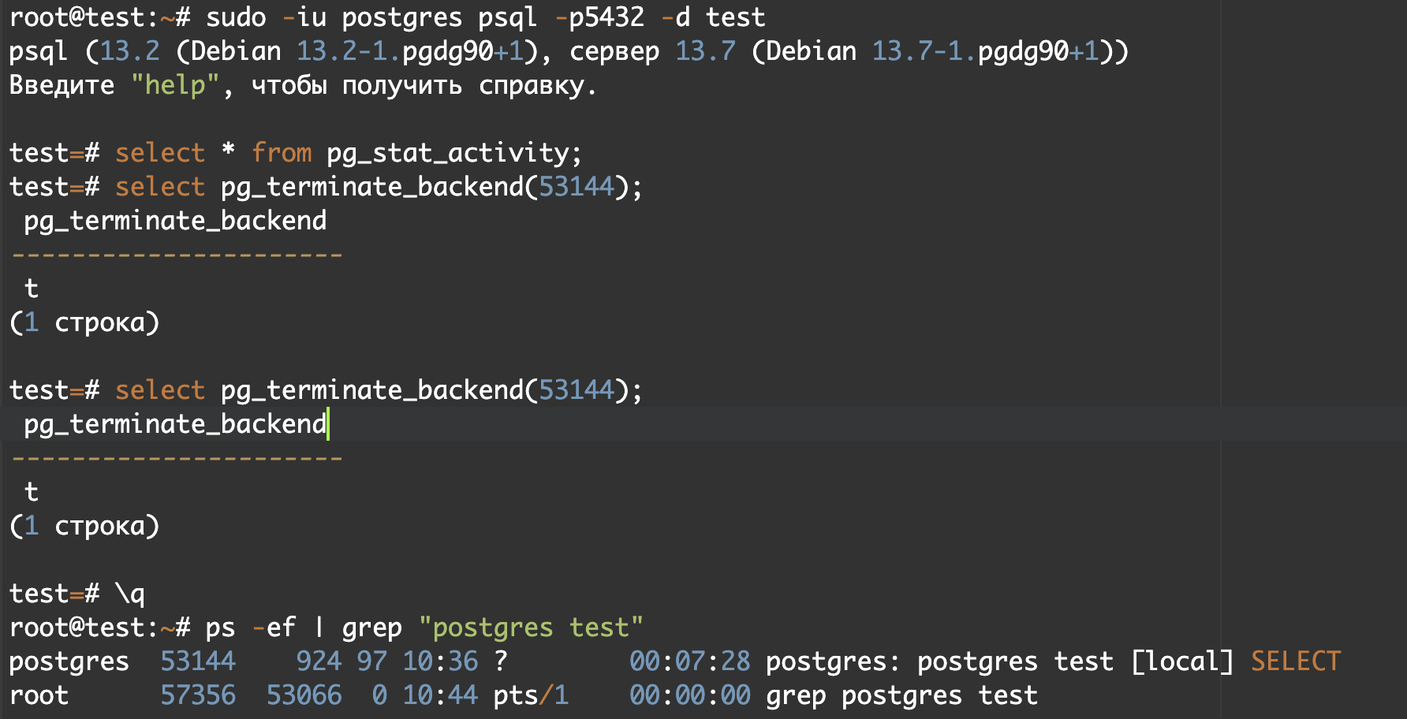
Повреждение системного каталога
А если срубить

Slide 18
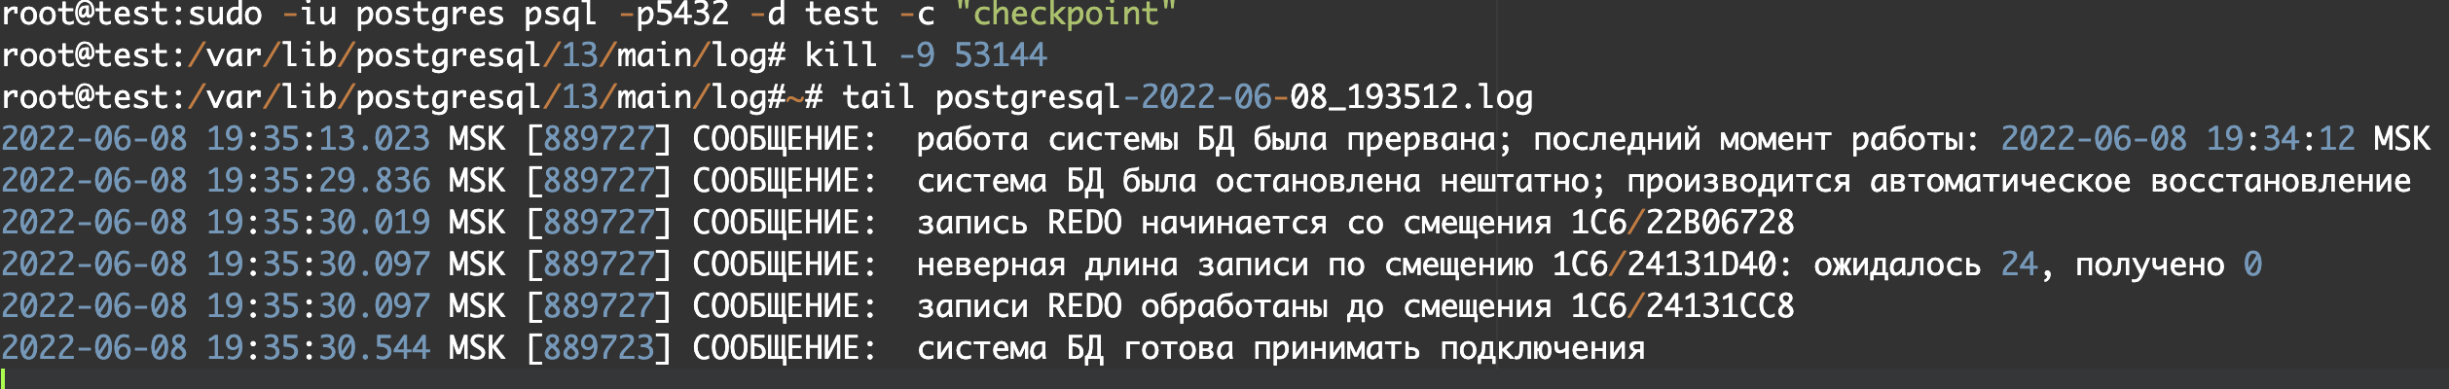
Повреждение системного каталога
А если все-таки нужно перезагрузить

Slide 19
Повреждение системного каталога
Как исправить проблему
Этап 1. Вытащить данные
Этап 2. Вытащить схему данных

Slide 20
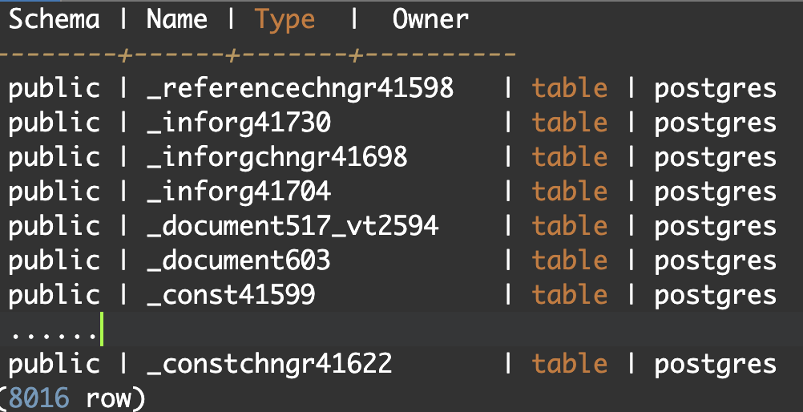
Повреждение системного каталога
Как исправить проблему
Этап 1. Вытащить данные
Этап 2. Вытащить схему данных
Но у нас 1С

Slide 21
Повреждение системного каталога
Как исправить проблему
Этап 1. Вытащить данные
Этап 2. Вытащить схему данных
Но у нас 1С
Резервной копии нет

Slide 22
Повреждение системного каталога
Данные есть. А таблиц нет
У кого-то на сервере нашли старую копию 1С этой БД от февраля месяца 2022 года.
Дальше:
  Восстановили средствами 1С
  Накатили обновления
  Восстановили данные в эти таблицы

Slide 23

Повреждение
пользовательской таблицы
Восстановили системный каталог.
Время потратили
2
дня.

Slide 24
Повреждение
пользовательской таблицы
Как DBA увидел эту проблему

Slide 25
Повреждение
пользовательской таблицы
Как DBA увидел эту проблему

Slide 26
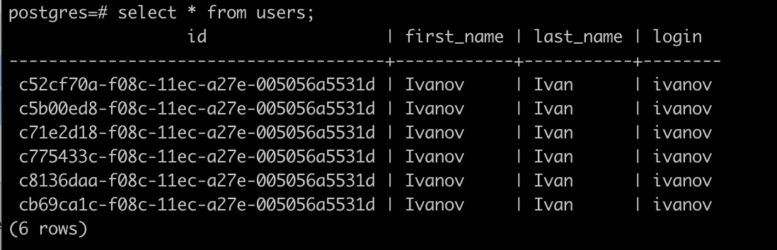
Повреждение
пользовательской таблицы
Как исправить проблему
Этап 1. Вытащить данные
Этап 2. Вытащить схему данных
Но мы не знаем ключ

Slide 27
Повреждение
пользовательской таблицы
Как исправить проблему
Этап 1. Вытащить данные
Этап 2. Вытащить схему данных
Но мы не знаем ключ
А у нас 70 млн записей

Slide 28
Повреждение
пользовательской таблицы
У нас есть ctid!!! Не сработало.
Не смогли достать указатель последней записи на странице (8,46).
Перебрали все страницы –
вытащили 40 млн записей (больше 50 процентов)

Slide 29
Повреждение
пользовательской таблицы
Как еще найти uuid ?!
нашли таблицу, которая ссылается на нашу таблицу по внешнему ключу
начали выбирать пачку по 10 тыс записей
нашли повисшие пачки. Уменьшили пачку до 1 записи

Slide 30

Повреждение
пользовательской таблицы
4
Всего нашли
А время потратили больше
записи.
3
недель!!!!!!!!!

Slide 31
Выводы
Проверяйте ваши данные. Репутационные риски потери данных перекроют все финансовые затраты на хранение данных
Мы сейчас делаем так.
Храним физические копии глубиной 7 дней
Восстанавливаем последний бекап на сервер
Делаем с него логический бекап.
3

Slide 32
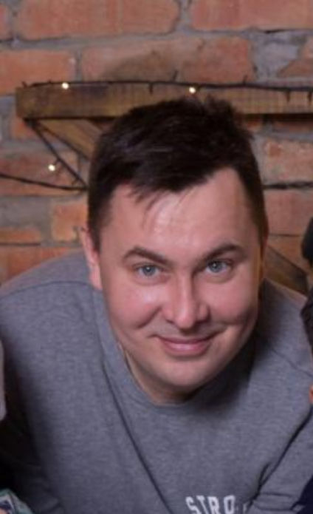


СПАСИБО ЗА ВНИМАНИЕ
Есть вопросы?
Найдете меня так:
Чувашов Иван
chuvashovin@gmail.com
8-963-311-07-73

